Slide 1


软 件 工 程 课 程
Chapter 1: 概述
Xi'an Jiaotong University
王 鸽
西安交通大学 计算机学院
gewang@xjtu.edu.cn

Slide 2

第1章
软件工程概述
[1]了解软件的概念、特点及主要分类；
[2]掌握软件危机的产生、表现及原因；
[3]掌握软件工程的定义以及基本原理；
[4]掌握软件生存周期概念；
[5]理解软件开发模型；
[6]了解软件开发工具与环境。
教学
要求

Slide 3
第1章
1.1软件与软件危机
1.1.1 软件的定义及其特点
1．软件的定义
软件是计算机中与硬件相互依存的另一部分，软件包括程序、数据及其相关文档的完整集合。
程序是按事先设计的功能和性能要求执行的指令序列
软件
程序
数据
文档
数据是使程序能够正确地处理信息的数据结构
文档是与程序开发、维护和使用有关的图文资料
Notes:
本页有触发器。
分别单击“程序”、“数据”和“文档”处会触发动画。

Slide 4
第1章
1.1软件与软件危机
1.1.1 软件的定义及其特点
2.软件具有下列特点：
是逻辑产品
生产与硬件不同
比硬件发展慢
软件
不会磨损和老化
成本高、风险高
依赖硬件
手工开发为主

Slide 5
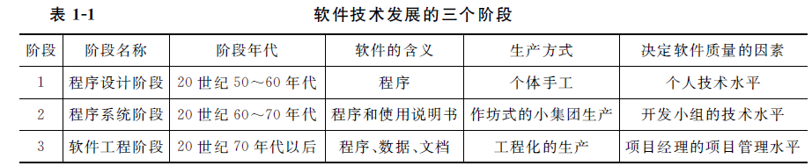
第1章
1.1软件与软件危机
1.1.2 软件的发展及其分类
1.软件技术的发展
程序设计
程序系统
软件工程
Notes:
单击“程序设计”会触发动画，第一次单击出现动画，第二次单击则消失动画。
单击“程序系统”会触发动画，第一次单击出现动画，第二次单击则消失动画。
单击“软件工程”会触发动画。

Slide 6
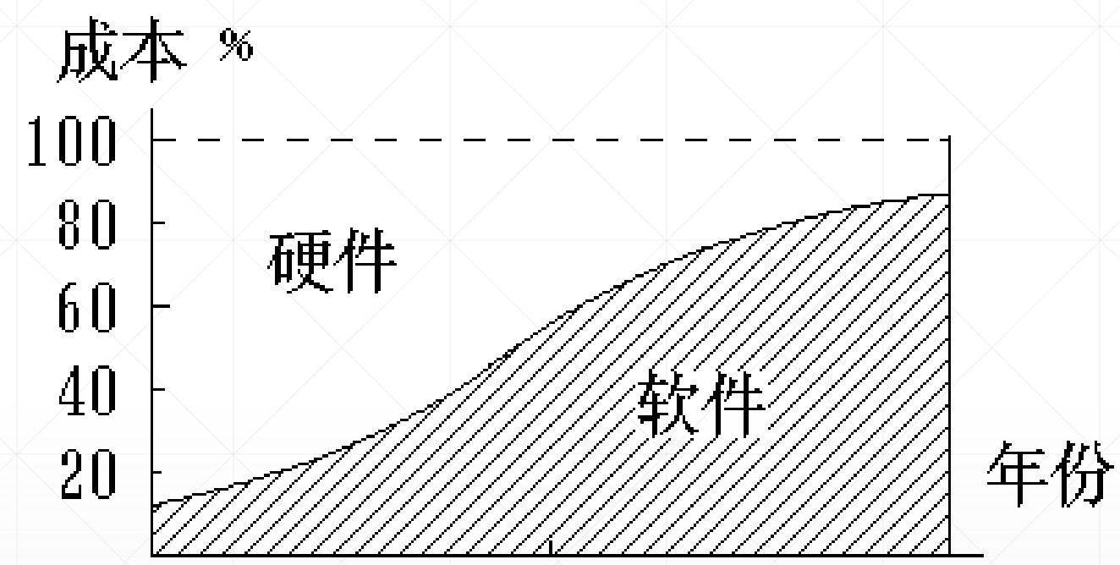
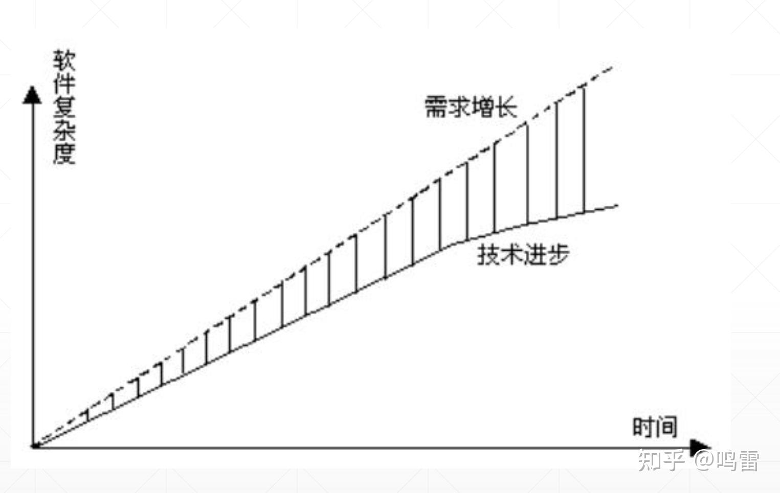
第1章
1.1软件与软件危机
1）软件成本日益增加
2）软件技术进步<需求增长

Slide 7
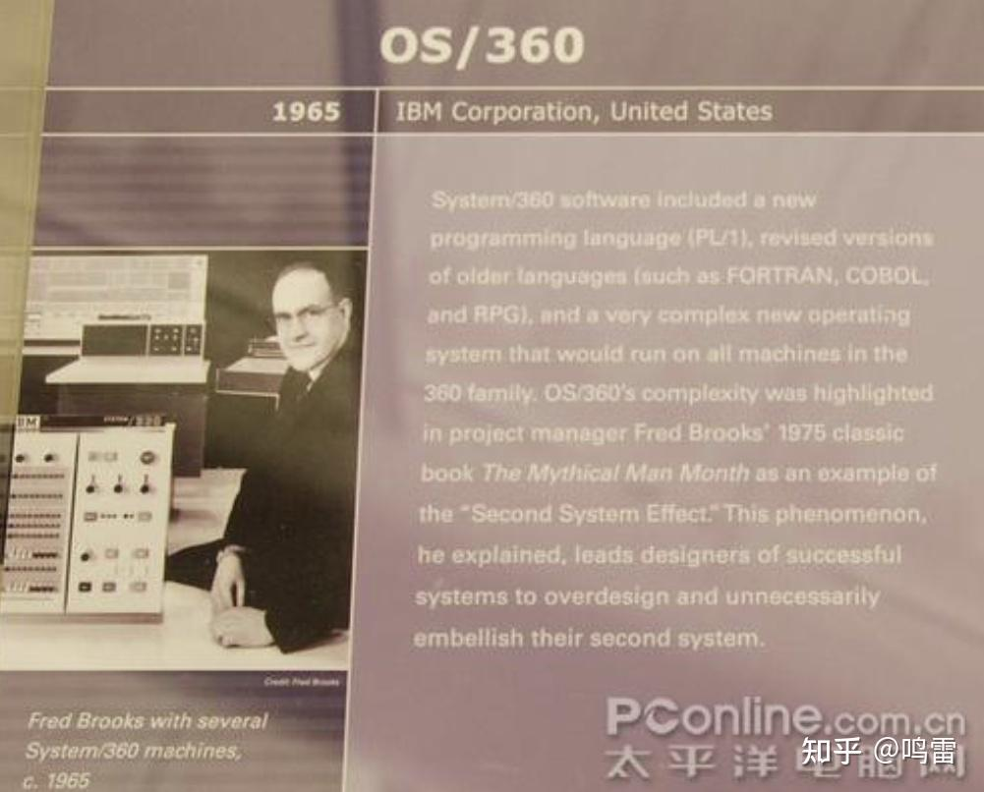
第1章
1.1软件与软件危机
1.1.3 软件危机
案例一：1961-1964年，IBM公司的OS/360共约100万条指令，花费了5000个人年，开发总投资5亿美元，达到当时美国研究原子弹的曼哈顿计划投资20亿美元的1/4，而结果却令人沮丧，错误多达2000个以上，系统根本无法正常运行。

Slide 8

第1章
1.1软件与软件危机
1.1.3 软件危机
案例二：美国银行1982年进入信托商业领域，并规划发展信托软件系统
项目原订预算2干万美元，开发时程9个月，预计于1984年12月31日以前完成，后来至1987年3月都未能完成该系统，期间已投入6千万美元。
美国银行最终因为此系统不稳定而不得不放弃，并将340亿美元的信托账户转移出去，并失去了6亿美元的信托生意商机。

Slide 9
第1章
1.1软件与软件危机
1.1.3 软件危机
在软件工程概念出现以前，程序员们按照自己喜欢的方式开发软件。程序的质量很难控制，调试程序很繁琐，程序员之间也很难读懂对方写的代码。
1968年，Edsger Dijkstra给CACM写了一封题为GOTO Statement Considered Harmful的信，软件工程的概念由此诞生。程序员们开始摒弃以前的做法，转而使用更系统、更严格的开发方法。
为了使控制软件开发和控制其它产品生产一样严格，人们陆续制定了很多规则和做法，发明了很多软件工程方法，软件质量开始得到大幅度提高。随着遇到的问题更多，规则和流程也越来越精细和复杂。

Slide 10
第1章
1.1软件与软件危机
1.1.3 软件危机
1. 软件危机的主要表现
（1）软件不能满足用户的需求。
（2）软件开发成本严重超标，开发周期大大超过规定日期。
（3）软件质量难于保证，可靠性差。
（4）软件难于维护。
（5）软件开发速度跟不上计算机发展速度。

Slide 11
第1章
1.1软件与软件危机
1.1.3 软件危机
2. 软件危机产生的原因
（1）忽视软件开发前期的调研和需求分析工作。
（2）缺乏软件开发的经验和有关软件开发数据的积累，使得开发计划很难制定。
（3）开发过程缺乏统一的、规范化的方法论指导。
（4）忽视与用户、开发组成员间的及时有效的沟通。
（5）文档资料不规范或不准确。导致开发者失去工作的基础，管理者失去管理的依据。
（6）没有完善的质量保证体系。

Slide 12
第1章
1.1软件与软件危机
1.1.3 软件危机
3. 软件危机解决途径
要解决软件危机问题，需要采取以下措施：
（1）使用好的软件开发技术和方法。
（2）使用好的软件开发工具，提高软件生产率。
（3）有良好的组织、严密的管理，各方面人员相互配合共同完成任务。
为了解决软件危机，既要有技术措施（好的方法和工具），也要有组织管理措施。软件工程正是从技术和管理两方面来研究如何更好地开发和维护计算机软件的。

Slide 13
第1章
1.2 软件工程
1.2.1 软件工程的定义和目标
为了克服软件危机，1968年10月在北大西洋公约组织（NATO）召开的计算机科学会议上，Fritz Bauer首次提出“软件工程”的概念。
按工程化的原则和方法组织软件开发工作是有效的，是摆脱软件危机的一条主要出路。
软件工程的主要思想是强调软件开发过程中应用工程化原则的重要性。软件工程的目标是实现软件的优质高产。软件工程的目的是在经费的预算范围内，按期交付出用户满意的、质量合格的软件产品。

Slide 14
第1章
1.2 软件工程
1.2.2 软件工程的基本原理
著名软件工程专家Boehm提出。
（1）用分阶段的软件生存周期计划进行严格的质量管理。
（2）坚持进行阶段评审。
（3）实行严格的产品控制。
（4）采用现代程序设计技术。
（5）软件工程结果应能清楚地审查。
（6）开发小组的人员应该少而精。
（7）承认不断改进软件工程实践的必要性。

Slide 15
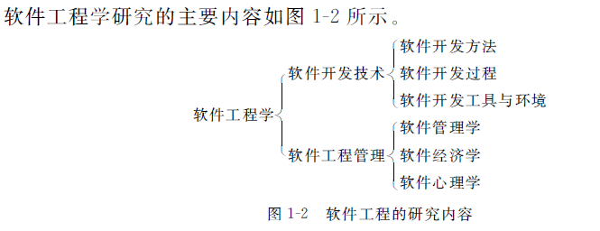
第1章
1.2 软件工程
1.2.3 软件工程的研究内容

Slide 16
第1章
1.3 软件生命周期
计划时期
开发时期
运行时期
单元测试
集成测试
问题定义
总体设计
确认测试
可行性研究
需求分析
详细设计
编码
系统测试
运行与维护
时间
立项分析 需求分析 系统设计 系统开发 测试 维护
软件生命周期的六大过程

Slide 17
第1章
1.3 软件生存周期
1. 立项分析：为什么要做这个项目？计划怎么做？预期收益如何？
2. 需求分析：不仅仅是用户需求，应该是开发中遇到的所有的需求。比如，你首先要知道做这个项目是为了解决什么问题，为了解决这些问题，系统需要具备哪些功能…为了清楚地知道这些需求，你经常要和客户、项目经理等交流。
3. 系统设计：编码前，通过系统设计来保障代码的稳健性。如果不体现设计，最后可能会一团糟。
4. 编码：编码不是越完备越好，而是在项目截止日期前能够达到预期的效果最好。
5. 测试：你写的代码能不能经受住考验？有没有可能“崩溃”？
6. 部署与维护：在不同的部署环境下，部署可能会遇到各种各样的问题

Slide 18
第1章
1.4 软件开发模型
1.4.1 瀑布模型
问题定义
计划
时期
可行性研究
需求分析
开发时期
软件设计
编码
软件测试
运行时期
运行维护

Slide 19
第1章
1.4 软件开发模型
1.4.1 瀑布模型
瀑布模型的主要优点：
（1）原理简单、容易掌握。
（2）各阶段间都有验证和确认环节，以便进行质量管理。
（3）主要用于支持结构化方法。
瀑布模型的主要缺点：
（1）缺乏灵活性，不能适应用户需求的变化。
（2）缺乏演化性，返回上一级的开发需要付出十分高昂的代价。
（3）是线性的软件开发模型，回溯性很差。

Slide 20
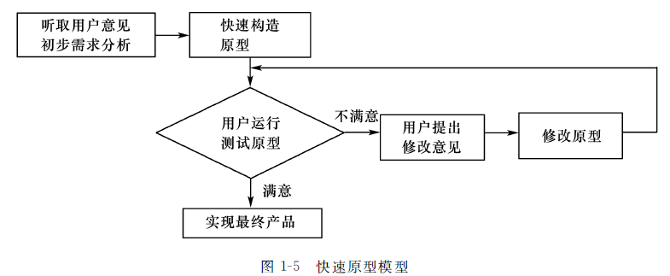
第1章
1.4 软件开发模型
1.4.2 快速原型模型

Slide 21
第1章
1.4 软件开发模型
1.4.2 快速原型模型
快速原型模型的优点：
（1）增强了开发者与用户间的交流，有助于满足用户的真实需求。
（2）用户可及早得到有用的产品，可及早发现问题，随时纠正错误。
（3）减小技术、应用风险，可降低开发费用，缩短开发时间。
快速原型模型的缺点：
（1）缺乏丰富而强有力的软件工具和开发环境。
（2）对设计人员水平及开发环境要求较高。
（3）在多次重复改变原型的过程中，程序员会厌倦。
（4）对于做到彻底测试，更新文档较为困难。

Slide 22
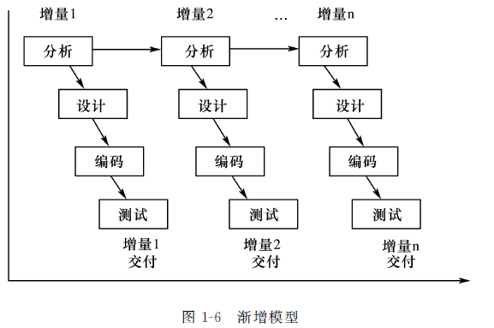
第1章
1.4 软件开发模型
1.4.3 渐增模型

Slide 23
第1章
1.4 软件开发模型
1.4.3 渐增模型
渐增模型的优点：
渐增模型是瀑布模型的一个变体，可以看作是重复执行的多个瀑布模型，具有瀑布模型的所有优点，此外，还有以下优点：
（1）可分批次提交软件产品，方便用户及时了解软件开发进展情况，及早发现问题。
（2）以组件为单位进行开发，降低了软件开发风险。
（3）开发顺序灵活。优先级最高的服务首先交付。
渐增模型的缺点：
（1）由于对整个软件系统的需求没有一个完整的定义，会给总体设计带来麻烦。
（2）在把每个新的增量构件集成到现有软件结构中时，必须不破坏原来已开发出的产品。
（3）软件的体系结构必须是开放的，即向现有产品中加入新构件的过程必须简单、方便。每次增量开发的产品都应当是可测试的、可扩充的。

Slide 24
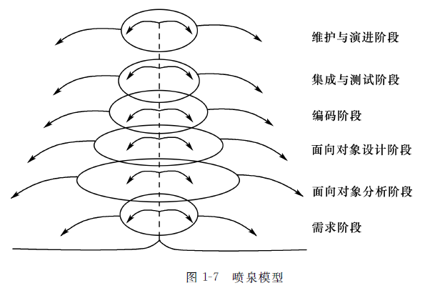
第1章
1.4 软件开发模型
1.4.4 喷泉模型

Slide 25
第1章
1.4 软件开发模型
1.4.4 喷泉模型
喷泉模型的主要特点：
（1）各阶段相互重叠，反映了软件过程的并行性。
（2）以分析为基础，资源消耗呈塔形，在分析阶段消耗资源最多。
（3）反映了软件过程迭代的自然特性，从高层返回低层无资源消耗。
（4）强调增量开发，依据分析一点、设计一点的原则，不要求一个阶段的彻底完成，整个过程是一个迭代的逐步提炼的过程。
（5）是对象驱动的过程，对象是所有活动作用的主体，也是项目管理的基本内容。

Slide 26
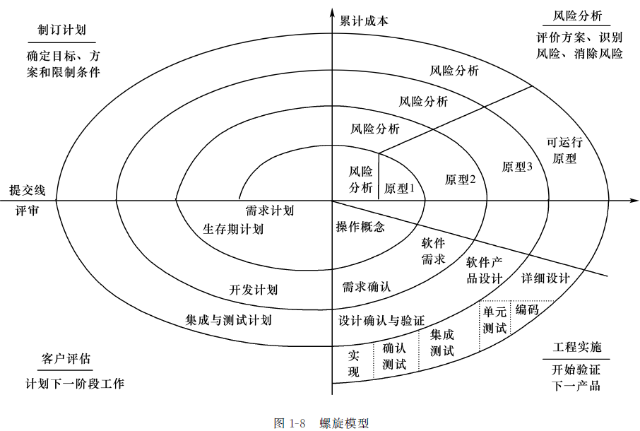
第1章
1.4 软件开发模型
1.4.5 螺旋模型

Slide 27
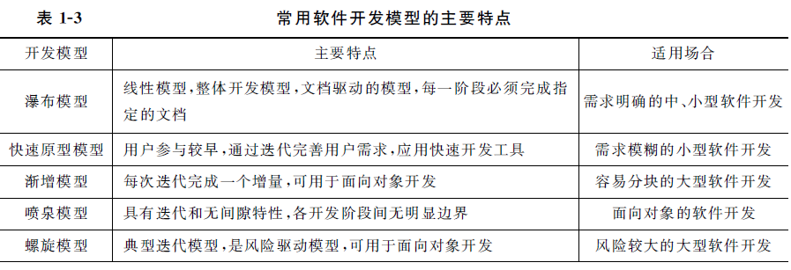
第1章
1.4 软件开发模型
1.4.5 螺旋模型

Slide 28
第1章
1.4 软件开发模型
1.4.6 Rational统一过程
Rational统一过程（Rational Unified Process,RUP）是由Rational软件公司推出的一种完整而且完美的软件过程。
RUP总结了经过多年商业化验证的6条最有效的软件开发经验，这些经验被称为“最佳实践”。

Slide 29
第1章
1.4 软件开发模型
1.4.6 Rational统一过程
迭代式开发
迭代式开发允许在每次迭代过程中需求都可以有变化，这种开发方法通过一系列细化来加深对问题的理解，因此能更容易地容纳需求的变更。
管理需求
RUP描述了如何提取、组织系统的功能性需求和约束条件并把它们文档化。
使用基于构件的体系结构
UP提供了使用现有的或新开发的构件定义体系结构的系统化方法，从而有助于降低软件开发的复杂性，提高软件重用率。
可视化建模
可视化建模语言UML紧密地联系在一起，在开发过程中建立起软件系统的可视化模型，可以帮助人们提高管理软件复杂性的能力

Slide 30
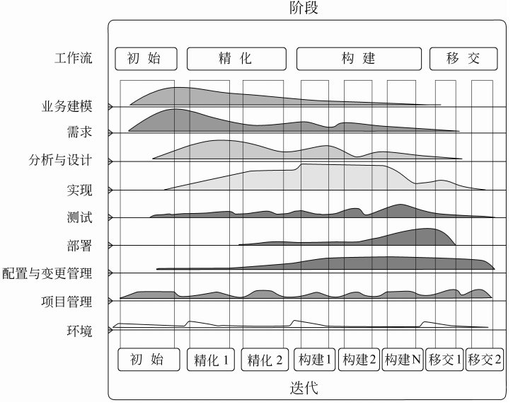
第1章
1.4 软件开发模型

Slide 31
第1章
1.4 软件开发模型
1.4.7 敏捷开发：
敏捷过程为了使软件开发团队具有高效工作和快速响应变化的能力，17位著名的软件专家于2001年2月联合起草了敏捷软件开发宣言。敏捷软件开发宣言由下述4个简单的价值观声明组成。
个体和交互 胜过 过程和工具
可以工作的软件 胜过 面面俱到的文档
客户合作 胜过 合同谈判
响应变化 胜过 遵循计划

Slide 32
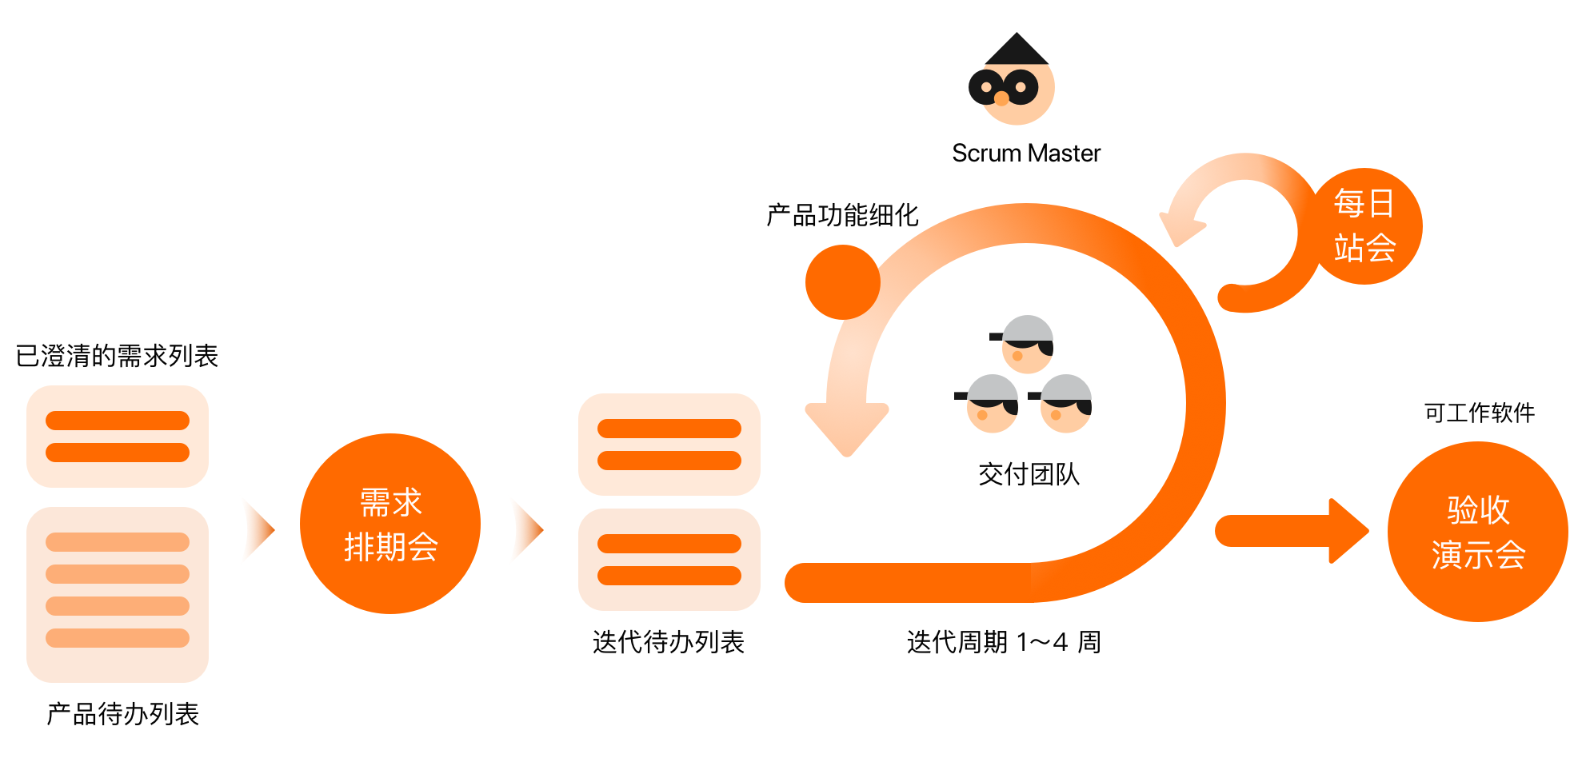
第1章
1.4 软件开发模型
1.4.7 敏捷开发：

Slide 33
第1章
1.4 软件开发模型
1.4.8 极限编程：
极限编程（ExtremeProgramming，简称XP）是由KentBeck在1996年提出的，是一种软件工程方法学，是敏捷软件开发中可能是最富有成效的几种方法学之一。如同其他敏捷方法学，极限编程和传统方法学的本质不同在于它更强调可适应性能性以及面临的困难。

Slide 34
第1章
1.4 软件开发模型
1.4.8 极限编程特点
以人为本：
极限编程认为团队成员是项目成功的关键因素。因此，它重视团队成员之间的沟通和协作，鼓励面对面的交流和即时反馈。
简单设计：
在XP中，软件设计应保持尽可能简单，以应对需求的变化。这意味着开发者应该不断审视和优化代码，去除不必要的复杂性。
结对编程：
结对编程是XP的核心实践之一，即两个程序员共用一台计算机编写代码。这种方法有助于知识共享、减少错误和提高代码质量。
持续集成：
持续集成要求团队频繁地将新编写的代码合并到主分支中，并进行自动化测试和构建。这有助于早期发现问题，确保系统的稳定性。
短周期迭代：
XP采用短周期的迭代开发模式，每个迭代通常持续一到两周。在每个迭代结束时，团队都会展示可工作的软件增量，以便客户提供反馈。
代码重构：
重构是指在不改变软件外部行为的前提下，对其内部结构进行优化和改进。XP鼓励开发者在必要时进行重构，以保持代码的清晰和可维护性。
测试驱动开发（TDD）：
TDD是XP的另一个重要实践，它要求在编写功能代码之前先编写测试用例。这种方法有助于确保代码的正确性和可靠性。
现场客户：
现场客户是指客户或用户代表应该始终参与项目的开发过程，以便及时提供需求和反馈。这有助于确保开发的软件真正满足用户的需求。
可持续的开发速度：
XP强调保持可持续的开发速度，避免过度加班和赶工导致的质量问题。团队应该根据自身的实际情况和能力来制定合理的工作计划。
开放的工作环境：
极限编程提倡开放和透明的工作环境，鼓励团队成员之间以及与客户之间的坦诚交流。这有助于建立信任和理解，促进项目的顺利进行。

Slide 35
第1章
1.4 软件开发模型
1.4.8 极限编程特点
持续集成：
持续集成要求团队频繁地将新编写的代码合并到主分支中，并进行自动化测试和构建。这有助于早期发现问题，确保系统的稳定性。
短周期迭代：
XP采用短周期的迭代开发模式，每个迭代通常持续一到两周。在每个迭代结束时，团队都会展示可工作的软件增量，以便客户提供反馈。
代码重构：
重构是指在不改变软件外部行为的前提下，对其内部结构进行优化和改进。XP鼓励开发者在必要时进行重构，以保持代码的清晰和可维护性。
测试驱动开发（TDD）：
TDD是XP的另一个重要实践，它要求在编写功能代码之前先编写测试用例。这种方法有助于确保代码的正确性和可靠性。
现场客户：
现场客户是指客户或用户代表应该始终参与项目的开发过程，以便及时提供需求和反馈。这有助于确保开发的软件真正满足用户的需求。
可持续的开发速度：
XP强调保持可持续的开发速度，避免过度加班和赶工导致的质量问题。团队应该根据自身的实际情况和能力来制定合理的工作计划。
开放的工作环境：
极限编程提倡开放和透明的工作环境，鼓励团队成员之间以及与客户之间的坦诚交流。这有助于建立信任和理解，促进项目的顺利进行。

Slide 36
第1章
1.4 软件开发模型
1.4.8 极限编程特点
测试驱动开发（TDD）：
TDD是XP的另一个重要实践，它要求在编写功能代码之前先编写测试用例。这种方法有助于确保代码的正确性和可靠性。
现场客户：
现场客户是指客户或用户代表应该始终参与项目的开发过程，以便及时提供需求和反馈。这有助于确保开发的软件真正满足用户的需求。
可持续的开发速度：
XP强调保持可持续的开发速度，避免过度加班和赶工导致的质量问题。团队应该根据自身的实际情况和能力来制定合理的工作计划。

Slide 37
第1章
1.4 软件开发模型
1.4.9 氛围编程：
氛围编程（vibe coding）是一种由人工智能辅助的编程方式，由计算机科学家、OpenAI联合创始人兼特斯拉前人工智能主管Andrej Karpathy明确提出。2025年2月首次出现后使用量有所增加，并于2025年被柯林斯词典评选为年度词汇。
该方式以开发者向AI提出自然语言需求为核心流程，通过大型语言模型生成代码，在代码能运行时直接应用，出现问题时再通过自然语言反馈要求AI修改。
其核心在于利用AI生成代码片段，使开发者聚焦高层次系统设计，同时降低编程门槛。支持工具包括ChatGPT、Cursor AI、GitHub Copilot以及字节跳动的“扣子编程”平台等 ^{[11]}。应用场景涵盖快速原型开发、自动生成网站及辅助调试等领域。但需注意可能伴随代码质量隐患、调试困难等问题。典型案例包括数学研究者通过该方式成功形式化埃尔德什离散几何猜想的反命题证明，生成超过6000行验证代码

Slide 38
第1章
1.4 软件开发模型
1.4.9 氛围编程：

Slide 39
第1章
1.5 软件开发方法
1．结构化方法
结构化方法又称传统方法、生存周期法、面向过程的方法、面向功能的方法、面向数据流的方法。
所谓结构化分析，就是根据分解与抽象的原则，按照系统中数据处理的流程，用数据流图来建立系统的功能模型，从而完成需求分析。
所谓结构化设计，就是根据模块独立性准则、软件结构准则，将数据流图转换为软件的体系结构，用软件结构图来建立系统的物理模型，实现系统的总体设计。
所谓结构化程序设计，就是根据结构程序设计原理，将每个模块的功能用相应的标准控制结构表示出来，从而实现详细设计。

Slide 40
第1章
1.5 软件开发方法
2．面向数据结构方法
面向数据结构方法（也称为Jackson方法）。该方法从目标系统的输入、输出数据结构入手，导出程序框架结构，再补充其他细节，就可得到完整的程序结构图。这一方法以数据结构为驱动，其优点是通俗易懂，特别适合信息系统中数据层（数据库服务器）上的设计与实现，对输入、输出数据结构明确的中小型系统特别有效。其缺点是实现窗口界面较困难。该方法也可与其他方法结合，用于模块的详细设计。

Slide 41
第1章
1.5 软件开发方法
3．面向对象方法
面向对象方法是一种自底向上和自顶向下相结合的方法，该方法把对象作为数据和在数据上的操作（服务）相结合的软件构件。用对象分解取代结构化方法的功能分解。把所有对象都划分成类，把若干个相关的类组织成具有层次结构的系统，下层的类继承上层的类所定义的属性和服务。对象之间通过发送消息进行联系。
使用面向对象方法开发软件时，可以重复使用对象和类等构件，从而降低了软件开发成本，所开发的软件能适应需求变化，稳定性好，可重用性好，可维护性好，对于大型、复杂及交互性比较强的系统，使用面向对象方法更有优势。

Slide 42
Ridgeline Mountain Outfitters (RMO)
RMO是一家大型零售公司，专门生产不同种类的户外运动服装和相关配饰。
最初，RMO在犹他州等地区把衣服卖给当地的服装店
20世纪80年代后期到90年代早期，它通过邮寄和电话订购直接向顾客销售服装
2018年，它零售商店收入为6700万美元，电话订购和邮购达到1000万美元，网购销售额达到了2亿美元
© 2012 Cengage Learning. All Rights Reserved. This edition is intended for use outside of the U.S. only, with content that may be different from the U.S. Edition.
May not be scanned, copied, duplicated, or posted to a publicly accessible website, in whole or in part.

Slide 43
Ridgeline Mountain Outfitters (RMO)
© 2012 Cengage Learning. All Rights Reserved. This edition is intended for use outside of the U.S. only, with content that may be different from the U.S. Edition.
May not be scanned, copied, duplicated, or posted to a publicly accessible website, in whole or in part.

Slide 44
Ridgeline Mountain Outfitters (RMO)
背景：
为了保证生产线的现代化，RMO的采购代理人会参加世界各地的服装展和面料展。
过去，这些代理人想要订购RMO的商品时，需要在展览中与销售人员交换联系信息，等回到办公室后在通过电子邮件和电话进一步制定合同和购买订单。
为了迅速完成订单，RMO启动了一个项目：开发一个系统来收集和跟进它的代理人信息和待销售商品
© 2012 Cengage Learning. All Rights Reserved. This edition is intended for use outside of the U.S. only, with content that may be different from the U.S. Edition.
May not be scanned, copied, duplicated, or posted to a publicly accessible website, in whole or in part.

Slide 45
RMO Tradeshow System
Problem-- purchasing agents attend apparel and fabric trade shows around the world to order new products from suppliers（采购代理从供应商处订购新产品）
Need– information system (app) to collect and track information about suppliers and new products while at tradeshows（收集供应商和产品信息）
Tradeshow Project– is proposed
Supplier information subsystem（供应商信息子系统）
Product information subsystem（产品信息子系统）
© 2012 Cengage Learning. All Rights Reserved. This edition is intended for use outside of the U.S. only, with content that may be different from the U.S. Edition.
May not be scanned, copied, duplicated, or posted to a publicly accessible website, in whole or in part.
Notes:
问题——采购代理参加世界各地的服装和面料贸易展，从供应商那里订购新产品
需求——在贸易展览过程中，信息系统(应用程序)收集和跟踪有关供应商和新产品的信息
贸易展项目-被提议 供应商信息子系统
产品信息子系统

Slide 46
Pre-Project Activities
Identify the problem and document the objective of the system (核心过程1：项目立项)
Preliminary investigation（初步调查）
System Vision Document（系统愿景文档）
Obtain approval to commence the project (core process 1)
Meet with key stakeholders, including executive management（与利益相关者会面）
Decision reached, approve plan and budget（做出计划与预算决定）
© 2012 Cengage Learning. All Rights Reserved. This edition is intended for use outside of the U.S. only, with content that may be different from the U.S. Edition.
May not be scanned, copied, duplicated, or posted to a publicly accessible website, in whole or in part.
Notes:
项目前期工作：
识别问题并记录系统的目标(核心过程1) 初步调查 系统愿景文档
获得项目启动批准(核心过程1)
与主要利益相关者会面，包括执行管理层 作出决定，批准计划和预算

Slide 47
System Vision Document Problem description： 为什么要做？ System capabilities： 做什么？ Business benefits： 能带来什么收益？
© 2012 Cengage Learning. All Rights Reserved. This edition is intended for use outside of the U.S. only, with content that may be different from the U.S. Edition.
May not be scanned, copied, duplicated, or posted to a publicly accessible website, in whole or in part.
Notes:
问题描述（为什么要做）
系统功能（做什么）
业务收益（能带来什么收益）

Slide 48
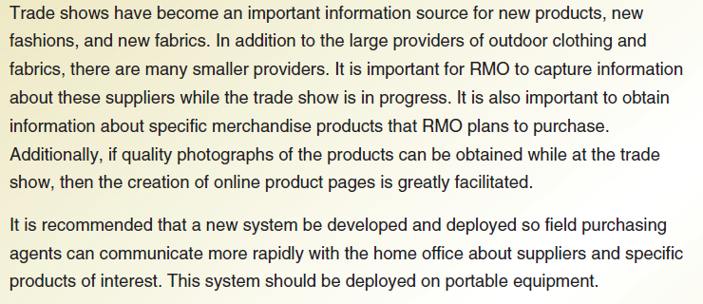
Problem Description
为什么要做？
区域代理商能够更快速地与供应商和感兴趣的产品进行沟通
© 2012 Cengage Learning. All Rights Reserved. This edition is intended for use outside of the U.S. only, with content that may be different from the U.S. Edition.
May not be scanned, copied, duplicated, or posted to a publicly accessible website, in whole or in part.
Notes:
为什么要做？区域代理商能够更快速地与供应商和感兴趣的产品进行沟通

Slide 49
System Capabilities
做什么？
收集和记录信息（供应商关键信息，产品信息），通过平台来沟通
© 2012 Cengage Learning. All Rights Reserved. This edition is intended for use outside of the U.S. only, with content that may be different from the U.S. Edition.
May not be scanned, copied, duplicated, or posted to a publicly accessible website, in whole or in part.
Notes:
做什么？收集和记录信息（供应商关键信息，产品信息），通过网络来沟通

Slide 50
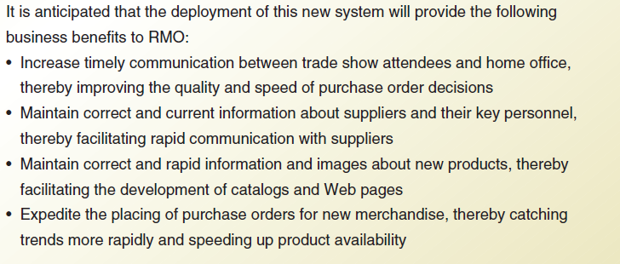
Business Benefits
能带来什么收益？
维护客户关系，更好地管理订单
© 2012 Cengage Learning. All Rights Reserved. This edition is intended for use outside of the U.S. only, with content that may be different from the U.S. Edition.
May not be scanned, copied, duplicated, or posted to a publicly accessible website, in whole or in part.
Notes:
能带来什么收益？维护客户关系，更好地管理订单

Slide 51
Ridgeline Mountain Outfitters (RMO)
“RMO贸易展览系统”立项了！
开启第1个迭代：
我们计划用6天时间完成本次迭代，来展示软件生命周期的所有核心过程
© 2012 Cengage Learning. All Rights Reserved. This edition is intended for use outside of the U.S. only, with content that may be different from the U.S. Edition.
May not be scanned, copied, duplicated, or posted to a publicly accessible website, in whole or in part.

Slide 52
Day 2 Activities
核心过程2：需求分析
Do preliminary fact-finding to understand requirements（了解需求）
Develop a preliminary list of use cases（用例） and a use case diagram（用例图）
Develop a preliminary list of classes（类） and a class diagram（类图）
Do in-depth fact-finding to understand requirements（事实调查）
Understand and document the detailed workflow of each use case（了解用例工作流程）
© 2012 Cengage Learning. All Rights Reserved. This edition is intended for use outside of the U.S. only, with content that may be different from the U.S. Edition.
May not be scanned, copied, duplicated, or posted to a publicly accessible website, in whole or in part.
Notes:
核心过程3:发现和理解细节
进行初步的事实调查以了解需求
开发用例的初步列表和用例图
开发一个类的初步列表和类图

Slide 53
Day 2 Activities
Do preliminary fact-finding to understand requirements（了解需求）
采访核心用户
观察工作过程
回顾现存的文件和系统
调查其他公司和其他系统
© 2012 Cengage Learning. All Rights Reserved. This edition is intended for use outside of the U.S. only, with content that may be different from the U.S. Edition.
May not be scanned, copied, duplicated, or posted to a publicly accessible website, in whole or in part.
Notes:
其中，进行初步的事实调查以了解需求，包括

Slide 54
Day 2 Activities
Core Process 3: Discover and Understand Details
Develop a preliminary list of use cases（用例） and a use case diagram（用例图）
用例记录了一个简单的用户触发商业活动和系统对这个活动的回应
© 2012 Cengage Learning. All Rights Reserved. This edition is intended for use outside of the U.S. only, with content that may be different from the U.S. Edition.
May not be scanned, copied, duplicated, or posted to a publicly accessible website, in whole or in part.
Notes:
开发用例的初步列表和用例图

Slide 55
Identify Use Cases Both subsystems
动词短语
© 2012 Cengage Learning. All Rights Reserved. This edition is intended for use outside of the U.S. only, with content that may be different from the U.S. Edition.
May not be scanned, copied, duplicated, or posted to a publicly accessible website, in whole or in part.

Slide 56
Details Focus on Supplier Information Subsystem （供应商信息子系统细节）
Use cases:
Look up supplier（查找供应商）
Enter/update supplier information（输入/更新供应商信息）
Lookup contact information（查找联系信息）
Enter/update contract information（输入/更新合同信息）
© 2012 Cengage Learning. All Rights Reserved. This edition is intended for use outside of the U.S. only, with content that may be different from the U.S. Edition.
May not be scanned, copied, duplicated, or posted to a publicly accessible website, in whole or in part.
Notes:
供应商信息子系统细节
用例: 查找供应商
输入/更新供应商信息 查找联系信息 输入/更新合同信息

Slide 57
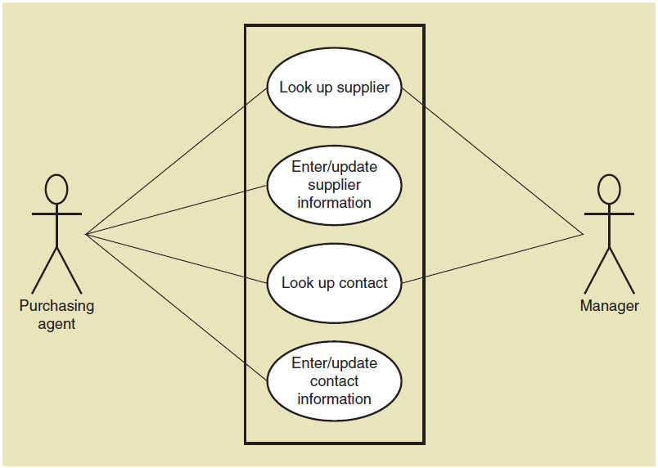
Use Case Diagram（用例图） Supplier information subsystem
© 2012 Cengage Learning. All Rights Reserved. This edition is intended for use outside of the U.S. only, with content that may be different from the U.S. Edition.
May not be scanned, copied, duplicated, or posted to a publicly accessible website, in whole or in part.
Notes:
购买代理人 管理者

Slide 58
Activity Diagram (Workflow) 开发工作流图： 记录一个用例的细节 Look up supplier use case 1. 椭圆代表任务，菱形代表决策点 2. 穿越中心线的箭头代表了系统和用户之间的相互作用
© 2012 Cengage Learning. All Rights Reserved. This edition is intended for use outside of the U.S. only, with content that may be different from the U.S. Edition.
May not be scanned, copied, duplicated, or posted to a publicly accessible website, in whole or in part.

Slide 59
Day 2 Activities
Core Process 3: Discover and Understand Details
Develop a preliminary list of classes（类） and a class diagram（类图）
寻找能描述事物类别的名词
© 2012 Cengage Learning. All Rights Reserved. This edition is intended for use outside of the U.S. only, with content that may be different from the U.S. Edition.
May not be scanned, copied, duplicated, or posted to a publicly accessible website, in whole or in part.
Notes:
开发一个类的初步列表和类图

Slide 60
Identify Object Classes Both subsystems
名词
© 2012 Cengage Learning. All Rights Reserved. This edition is intended for use outside of the U.S. only, with content that may be different from the U.S. Edition.
May not be scanned, copied, duplicated, or posted to a publicly accessible website, in whole or in part.

Slide 61
Preliminary Class Diagram Both subsystems
除了提供对象类列表外，分析员经常会绘制一个类、属性和它们与另外的类之间的关系图，称为类图：
© 2012 Cengage Learning. All Rights Reserved. This edition is intended for use outside of the U.S. only, with content that may be different from the U.S. Edition.
May not be scanned, copied, duplicated, or posted to a publicly accessible website, in whole or in part.

Slide 62
Day 3 Activities
总体设计：网络架构、数据库结构、代码结构…
详细设计：类的详细设计、数据表的详细设计、前端界面设计…
© 2012 Cengage Learning. All Rights Reserved. This edition is intended for use outside of the U.S. only, with content that may be different from the U.S. Edition.
May not be scanned, copied, duplicated, or posted to a publicly accessible website, in whole or in part.
Notes:
核心流程4:设计系统组件

Slide 63
Draft Screen Layout Look up supplier use case
© 2012 Cengage Learning. All Rights Reserved. This edition is intended for use outside of the U.S. only, with content that may be different from the U.S. Edition.
May not be scanned, copied, duplicated, or posted to a publicly accessible website, in whole or in part.
Notes:
屏幕布局草稿
查找供应商

Slide 64
Day 3 Activities
详细设计：
Design the database (设计数据库)
Table design（表）
Key and index identification（主键、索引）
Attribute types（属性）
Referential integrity（参照完整性）
© 2012 Cengage Learning. All Rights Reserved. This edition is intended for use outside of the U.S. only, with content that may be different from the U.S. Edition.
May not be scanned, copied, duplicated, or posted to a publicly accessible website, in whole or in part.
Notes:
核心流程4:设计系统组件
设计数据库(模式)
表设计 键和索引标识 属性类型 参照完整性
设计系统的高层结构 浏览器、Windows或智能手机 体系结构配置(组件) 设计类图 子系统体系结构设计

Slide 65
Database Schema
© 2012 Cengage Learning. All Rights Reserved. This edition is intended for use outside of the U.S. only, with content that may be different from the U.S. Edition.
May not be scanned, copied, duplicated, or posted to a publicly accessible website, in whole or in part.

Slide 66
Day 3 Activities
详细设计：
Design the system’s high level structure（高层结构）
Browser, Windows, or Smart phone（网页/单机/移动环境）
Architectural configuration (组件)
Design class diagram （设计类图）
Subsystem architectural design（系统结构）
© 2012 Cengage Learning. All Rights Reserved. This edition is intended for use outside of the U.S. only, with content that may be different from the U.S. Edition.
May not be scanned, copied, duplicated, or posted to a publicly accessible website, in whole or in part.
Notes:
核心流程4:设计系统组件
设计数据库(模式)
表设计 键和索引标识 属性类型 参照完整性
设计系统的高层结构 浏览器、Windows或智能手机 体系结构配置(组件) 设计类图 子系统体系结构设计

Slide 67
Architectural Configuration Diagram
© 2012 Cengage Learning. All Rights Reserved. This edition is intended for use outside of the U.S. only, with content that may be different from the U.S. Edition.
May not be scanned, copied, duplicated, or posted to a publicly accessible website, in whole or in part.
Notes:
体系结构配置图

Slide 68
Preliminary Design Class Diagram Includes View Layer（视图层） Classes and Domain Layer（域层） Classes Need to add Utility Classes（工具类） as well
© 2012 Cengage Learning. All Rights Reserved. This edition is intended for use outside of the U.S. only, with content that may be different from the U.S. Edition.
May not be scanned, copied, duplicated, or posted to a publicly accessible website, in whole or in part.
Notes:
初步设计类图
包括视图层类和域层类（业务层类）
还需要添加实用工具类

Slide 69
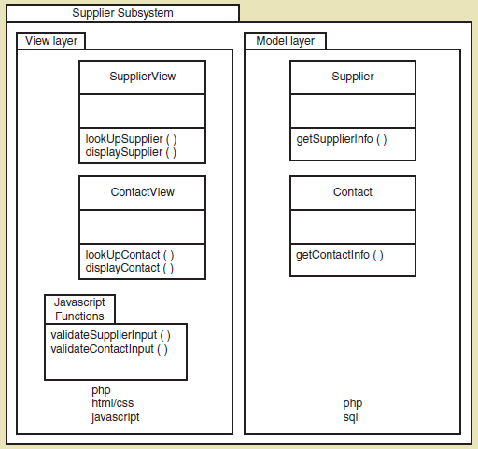
Subsystem Architectural Design Diagram （子系统架构设计图）
© 2012 Cengage Learning. All Rights Reserved. This edition is intended for use outside of the U.S. only, with content that may be different from the U.S. Edition.
May not be scanned, copied, duplicated, or posted to a publicly accessible website, in whole or in part.
Notes:
子系统架构设计图

Slide 70
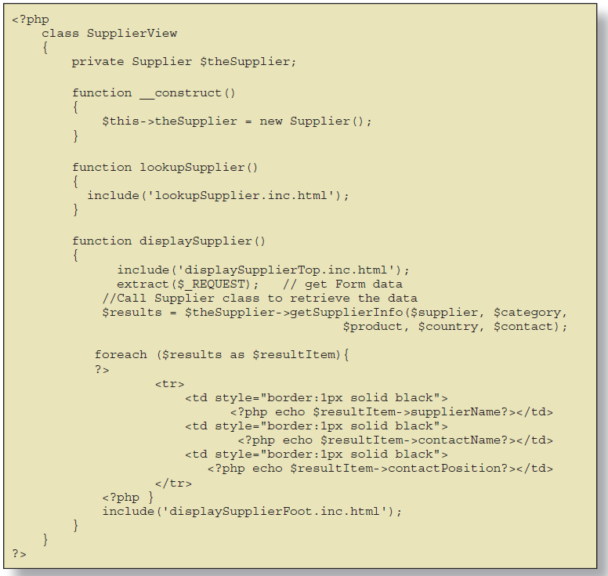
Code Example for One Class
© 2012 Cengage Learning. All Rights Reserved. This edition is intended for use outside of the U.S. only, with content that may be different from the U.S. Edition.
May not be scanned, copied, duplicated, or posted to a publicly accessible website, in whole or in part.
Notes:
一个代码例子

Slide 71
Notes on Managing the Project （项目管理须知）
Lots of design diagrams shown（设计图表展示：）
Design in a complex activity with multiple levels
High level architectural（高级架构）
Low level detailed design（底层详细设计）
One diagram builds on/complements another（一个图表建立在另一个图表的基础上）
Programming is also done concurrently（编程是并发完成的）
You don’t design everything then code（不需要设计所有东西再编码）
You do some design, some coding, some design, some coding（设计，编码，设计，编码迭代循环）
© 2012 Cengage Learning. All Rights Reserved. This edition is intended for use outside of the U.S. only, with content that may be different from the U.S. Edition.
May not be scanned, copied, duplicated, or posted to a publicly accessible website, in whole or in part.
Notes:
项目管理须知
许多设计图表 设计具有多个层次的复杂活动 高级架构 低层详细设计 一个图表建立在另一个图表的基础上 并不是所有的东西都用图表表示，尤其是对于一个小项目。
编程也是并发完成的 你不需要设计所有的东西然后再编码 你做一些设计，一些编码，一些设计，一些编码

Slide 72
Day 4&5 Activities
核心过程4：系统开发
Continue programming (编程来实现系统需求)
Build use case by use case（逐个用例来构建）
核心过程5：系统测试
单元和集成测试
白盒和黑盒测试
© 2012 Cengage Learning. All Rights Reserved. This edition is intended for use outside of the U.S. only, with content that may be different from the U.S. Edition.
May not be scanned, copied, duplicated, or posted to a publicly accessible website, in whole or in part.
Notes:
核心流程4:设计系统组件 继续设计细节
一个用例接一个用例
核心过程5:构建、测试和集成系统组件 继续编程 逐个用例来构建 执行单元和集成测试

Slide 73
Workflow of Testing Tasks 测试任务流程
© 2012 Cengage Learning. All Rights Reserved. This edition is intended for use outside of the U.S. only, with content that may be different from the U.S. Edition.
May not be scanned, copied, duplicated, or posted to a publicly accessible website, in whole or in part.
Notes:
测试任务流程
开始-》创建测试数据-》进行测试-》如果有错误-》修复错误

Slide 74
Screen Capture for Look up supplier use case（查找供应商界面）
© 2012 Cengage Learning. All Rights Reserved. This edition is intended for use outside of the U.S. only, with content that may be different from the U.S. Edition.
May not be scanned, copied, duplicated, or posted to a publicly accessible website, in whole or in part.
Notes:
查找供应商用例的屏幕截图

Slide 75
Day 6 Activities
核心过程6：部署和维护
部署方式：分阶段部署、员工培训、网络调试…
维护方式：线上维护、线下维护…
© 2012 Cengage Learning. All Rights Reserved. This edition is intended for use outside of the U.S. only, with content that may be different from the U.S. Edition.
May not be scanned, copied, duplicated, or posted to a publicly accessible website, in whole or in part.
Notes:
核心流程6:完成系统测试和部署系统
执行系统功能测试 执行用户验收测试 可能部署系统的一部分

Slide 76
First Iteration Recap （第一次迭代回顾）
This was a 6 day iteration of small project
Most iterations are longer (2 to 4 weeks)
This project might be 2 iterations
Most projects have many more iterations （大多数项目都有更多迭代）
End users need to be involved, particularly in day 1, 2 and 6.（终端用户需要参与进来）
Days 3 and 4 involved design and programming concurrently.（设计与编程同步进行）
Lots of time was spent programming along with design (not emphasized here)
© 2012 Cengage Learning. All Rights Reserved. This edition is intended for use outside of the U.S. only, with content that may be different from the U.S. Edition.
May not be scanned, copied, duplicated, or posted to a publicly accessible website, in whole or in part.
Notes:
第一次迭代回顾
这是一个为期6天的小项目迭代 大多数迭代都更长(2到4周) 这个项目可能有2个迭代 大多数项目都有更多的迭代
终端用户需要参与进来，特别是在第1、2、3和6天。
第4天和第5天同时涉及设计和编程。
很多时间都花在了编程和设计上

Slide 77
其余章节
Chapter 1: From Beginning to End（从开始到结束）
Small project overview emphasizing analysis and design and iterative development（系统开发生命周期）
Done!
Chapter 2: Investigating System Requirements（需求）
More about core process 3: Systems analysis activities
Chapter 3: Use Cases（用例）
Techniques for Identifying and modeling use cases for systems analysis
© 2012 Cengage Learning. All Rights Reserved. This edition is intended for use outside of the U.S. only, with content that may be different from the U.S. Edition.
May not be scanned, copied, duplicated, or posted to a publicly accessible website, in whole or in part.
Notes:
第一章:从开始到结束 小项目概述，强调分析、设计和迭代开发 完成了!
第二章:调查系统需求 更多关于核心流程3:系统分析活动
第3章:用例
为系统分析识别和建模用例的技术

Slide 78
Where You Are Headed
Chapter 4: Domain Modeling（域建模）
Techniques for Identifying and modeling domain classes for systems analysis
Chapter 5: Extending the Requirements Models（扩展需求模型）
Modeling more details about use cases and domain classes for systems analysis
© 2012 Cengage Learning. All Rights Reserved. This edition is intended for use outside of the U.S. only, with content that may be different from the U.S. Edition.
May not be scanned, copied, duplicated, or posted to a publicly accessible website, in whole or in part.
Notes:
第4章:域建模 为系统分析识别和建模领域类的技术
第5章:扩展需求模型 为系统分析建模关于用例和领域类的更多细节
以上主要解决的是需求

Slide 79
Where You Are Headed
Chapter 6: Essentials of Design（设计）
More about core process 4: system design activities
Chapter 7: Designing User and System Interfaces（接口）
Human computer interaction, user interface design principles, outputs and reports, system interfaces
Chapter 8: Approaches to System Development（系统开发）
More about the SDLC, models, tools, techniques, and agile methodologies
Chapter 9: Project Planning and Project Management（项目计划和项目管理）
© 2012 Cengage Learning. All Rights Reserved. This edition is intended for use outside of the U.S. only, with content that may be different from the U.S. Edition.
May not be scanned, copied, duplicated, or posted to a publicly accessible website, in whole or in part.
Notes:
第六章:设计要点 更多关于核心流程4:系统设计活动
第七章:设计用户和系统接口 人机交互，用户界面设计原理，输出和报告，系统接口
以上主要是设计
第8章:系统开发方法 更多关于SDLC、模型、工具、技术和敏捷方法的内容
第9章:项目计划和项目管理 关于核心进程1和2的更多信息
以上更多是开发方法和项目管理

Slide 80
Where You Are Headed
Chapter 10: Object-Oriented Design: Principles（面向对象设计原则）
Design principles, design models, and designing use cases
Chapter 11: Object-Oriented Design: Use Case Realization（面向对象设计）
Three layer design and design patterns
Chapter 12: Databases, Controls, and Security（数据库、控件和安全性）
More about database design and protecting the integrity of the system.
© 2012 Cengage Learning. All Rights Reserved. This edition is intended for use outside of the U.S. only, with content that may be different from the U.S. Edition.
May not be scanned, copied, duplicated, or posted to a publicly accessible website, in whole or in part.
Notes:
第10章:面向对象设计原则 设计原则、设计模型和设计用例
第11章:面向对象设计:用例实现 三层设计和设计模式
第12章:数据库、控件和安全性 更多关于数据库的设计和保护系统的完整性。

